Slide 1
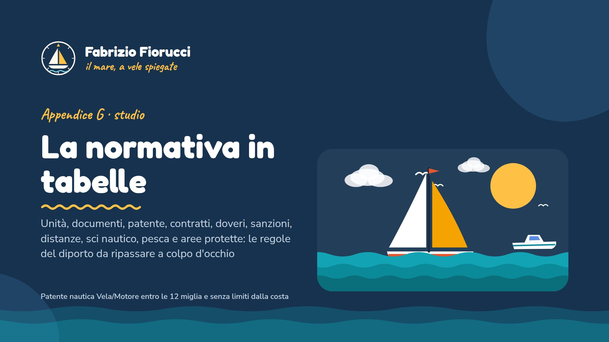
Notes:
Appendice G al corso. Tutta la normativa dei quiz in tabelle: dati presi dalle risposte ufficiali (DD 131/2022, gruppi 1.8.1, 1.8.2, 1.4.1, 1.4.2, 1.3.3, 1.3.4) e dalle lezioni 3, 6 e 7.

Slide 2
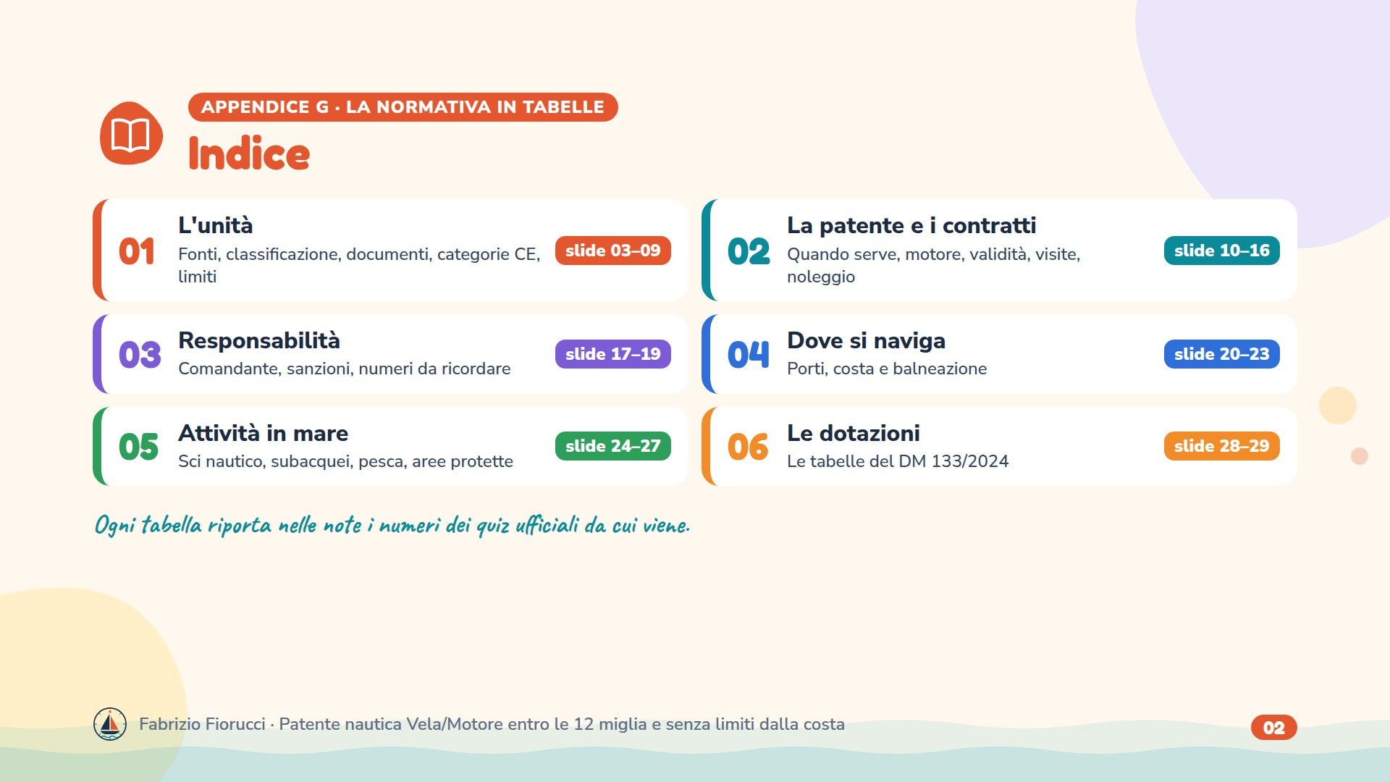
Notes:
Appendice di ripasso: le regole sono le stesse delle lezioni 3 (porti e distanze), 6 (dotazioni) e 7 (normativa), riordinate in tabelle. Dove un dato viene da un quiz, all'esame vale la risposta dell'elenco ministeriale.

Slide 3
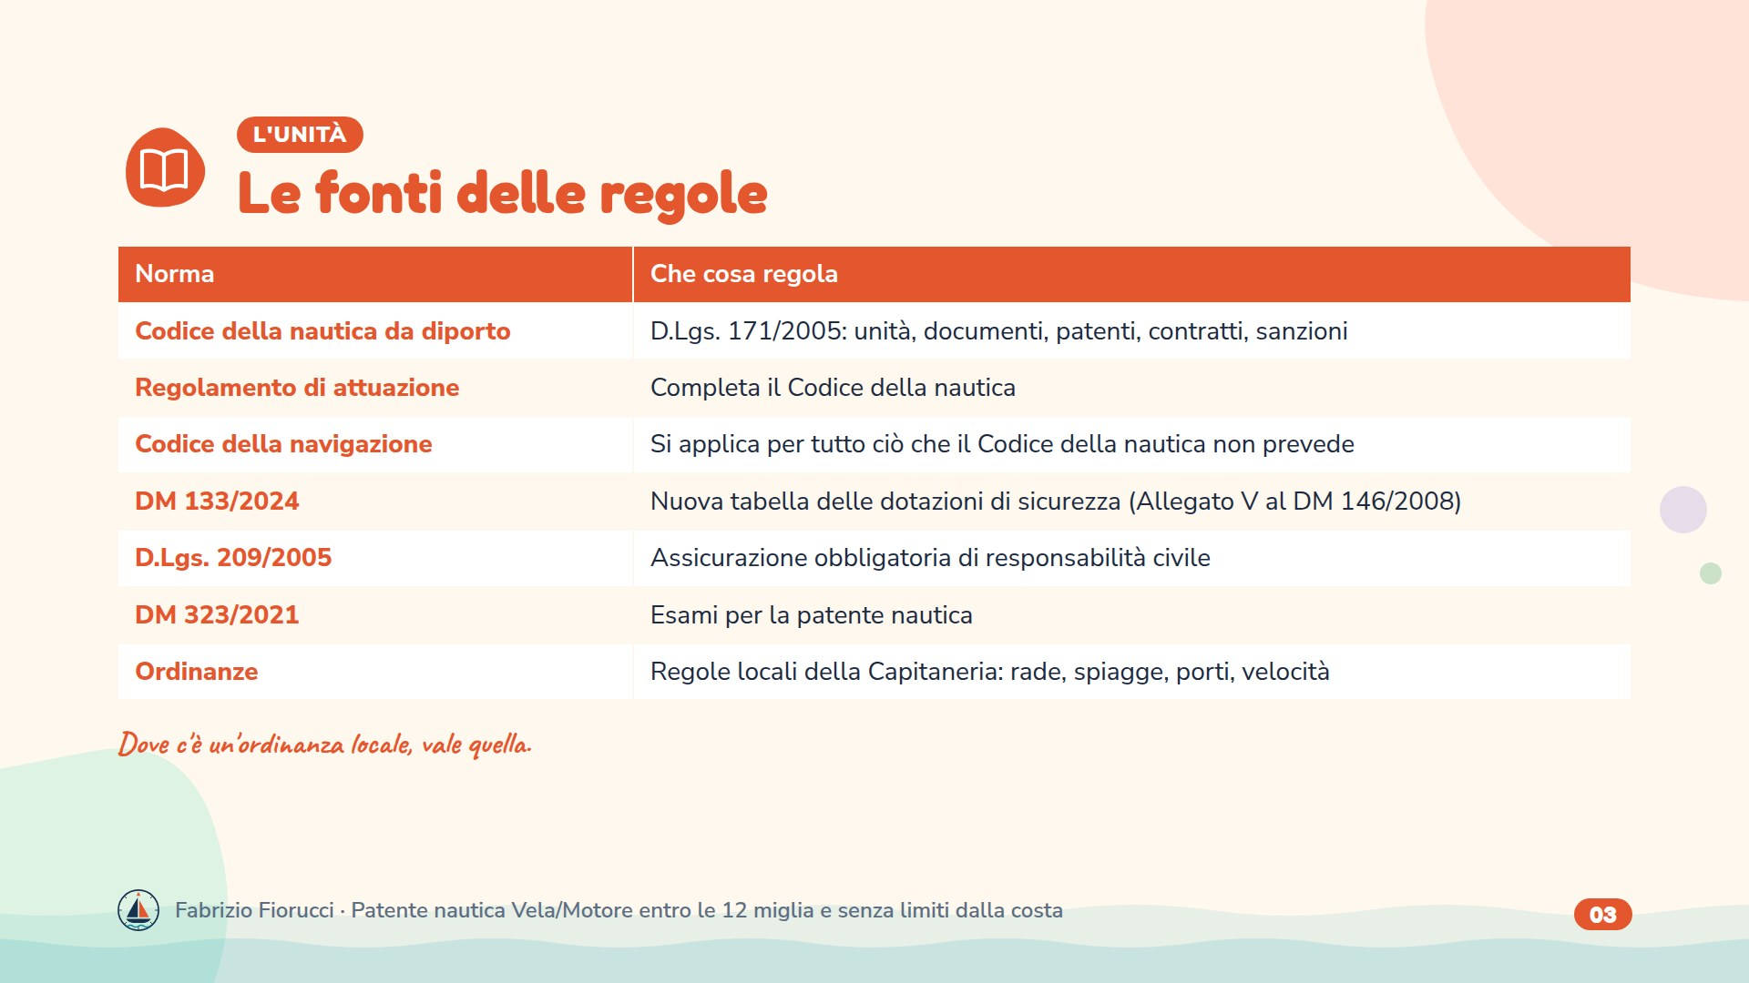
Notes:
Quiz 1.8.1-29 e -88 (il Codice della nautica vale per il diporto a scopo ricreativo e commerciale), -34 (regolamento di attuazione), -30 e -35 (per il resto, Codice della navigazione), -31…-33 e -95 (D.Lgs. 209/2005, assicurazione), -18 e -19 (ordinanze: regole locali), 1.4.2-3 (limiti dalla costa e atterraggio: ordinanze dei Capi di circondario), 1.3.3-45 (pronto soccorso: decreto 1° ottobre 2015 del Ministero della Salute).

Slide 4
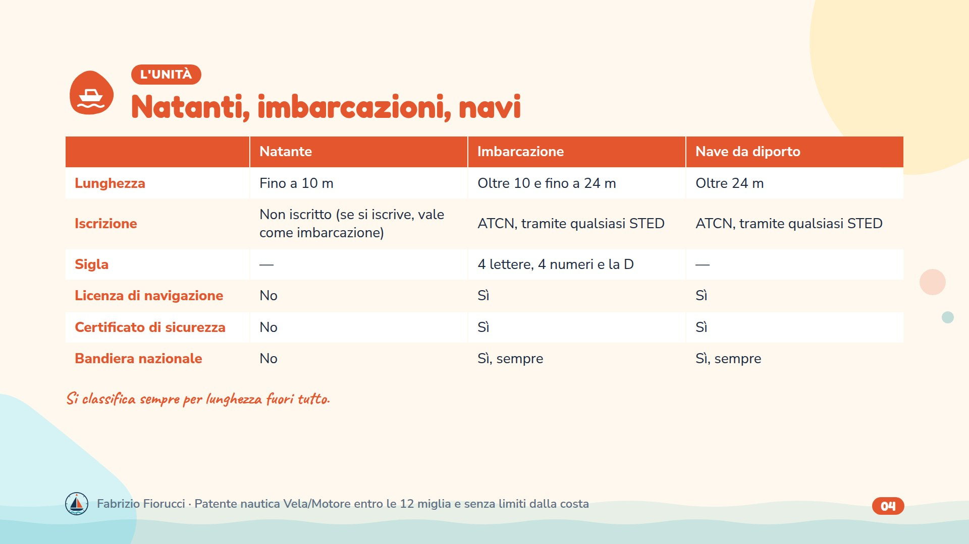
Notes:
Quiz 1.8.1-56 (classificazione per lunghezza fuori tutto), -57 (9 m: natante), -113 (natante: non iscritto), -21 e -86 (natante iscritto: regime delle imbarcazioni), -13, -24, -77 (iscrizione all'ATCN tramite qualsiasi STED), -26 (sigla), -99 e -103 (licenza), -100 e 1.3.4-4, -10 (certificato di sicurezza solo a imbarcazioni e navi), -23, -60, -63 (bandiera), -15 (bandiera nella posizione più visibile), -17 (nome non obbligatorio). Marcatura CE: unità da 2,5 a 24 m immesse in commercio dopo il 16/06/1998 (-69).

Slide 5
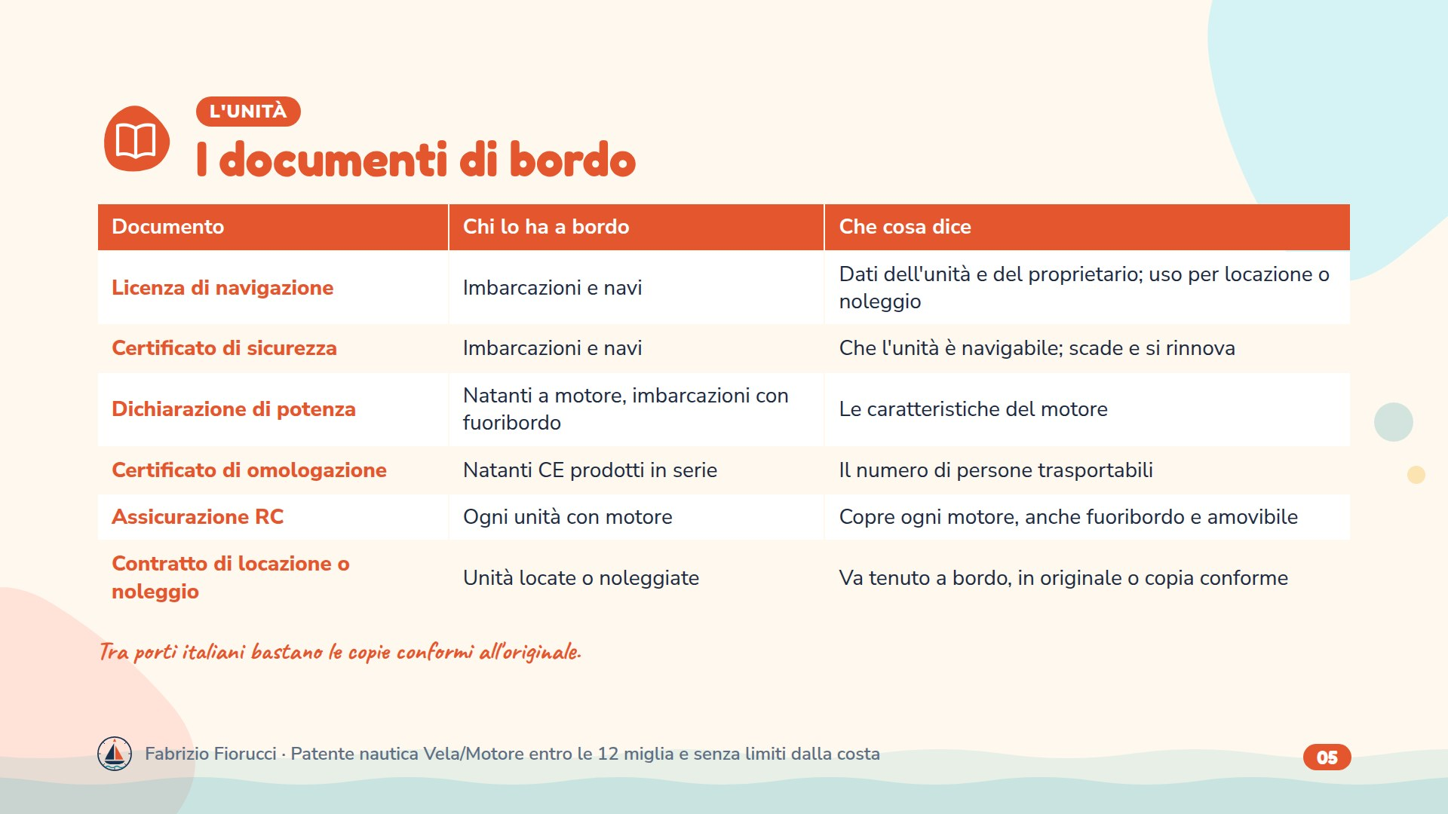
Notes:
Quiz 1.8.1-99, -66, -52 (licenza: dati, validità finché non cambiano elementi strutturali, uso commerciale), -48 (certificato di sicurezza), -49, -98, -115 (dichiarazione di potenza), 1.3.3-37 e 1.8.1-105 (omologazione: persone trasportabili), -73 (manuale del proprietario del natante CE), -31, -32, -33, -95 (assicurazione: ogni motore; escluse solo le unità a remi e a vela senza motore), -46 e -51 (contratti a bordo), -47 e -76 (tra porti italiani bastano le copie conformi), -50 (autorizzazione alla navigazione temporanea: vale come documento di bordo).

Slide 6
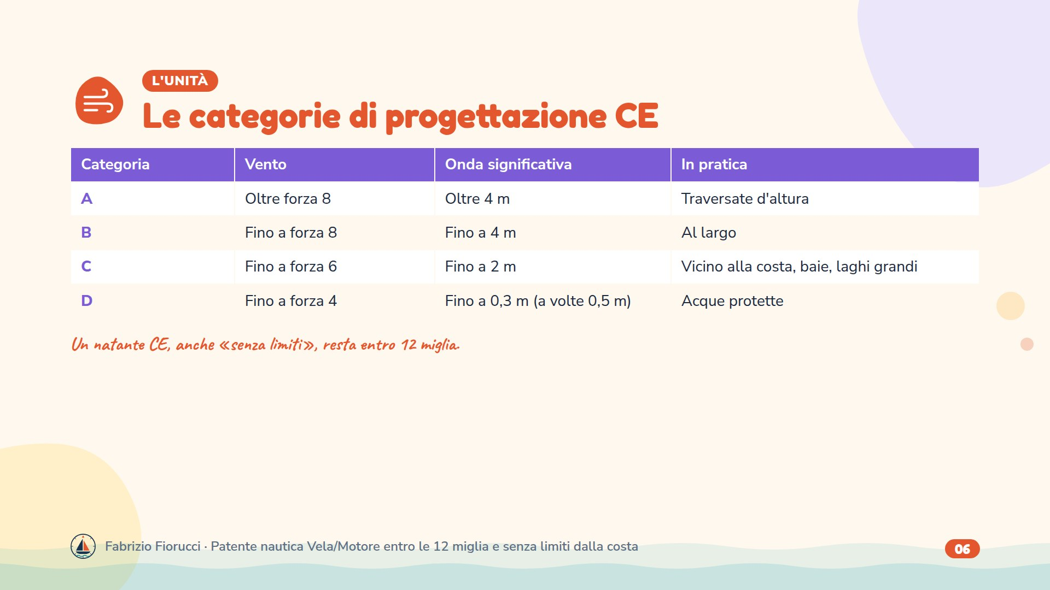
Notes:
Quiz 1.8.1-12 e -61 (i limiti delle unità CE dipendono da onda significativa e vento), -116 (B: forza 8, 4 m), -117 (C: forza 6, 2 m), -119 (D: forza 4, 0,3 m, occasionalmente 0,5), -64 (all'estero se la categoria lo consente), -124 (natante CE omologato senza limiti: entro 12 miglia). La categoria A è quella della direttiva 2013/53/UE; la scala Beaufort è nella lezione 7. Le visite di sicurezza dipendono dalla categoria (slide Visite).

Slide 7
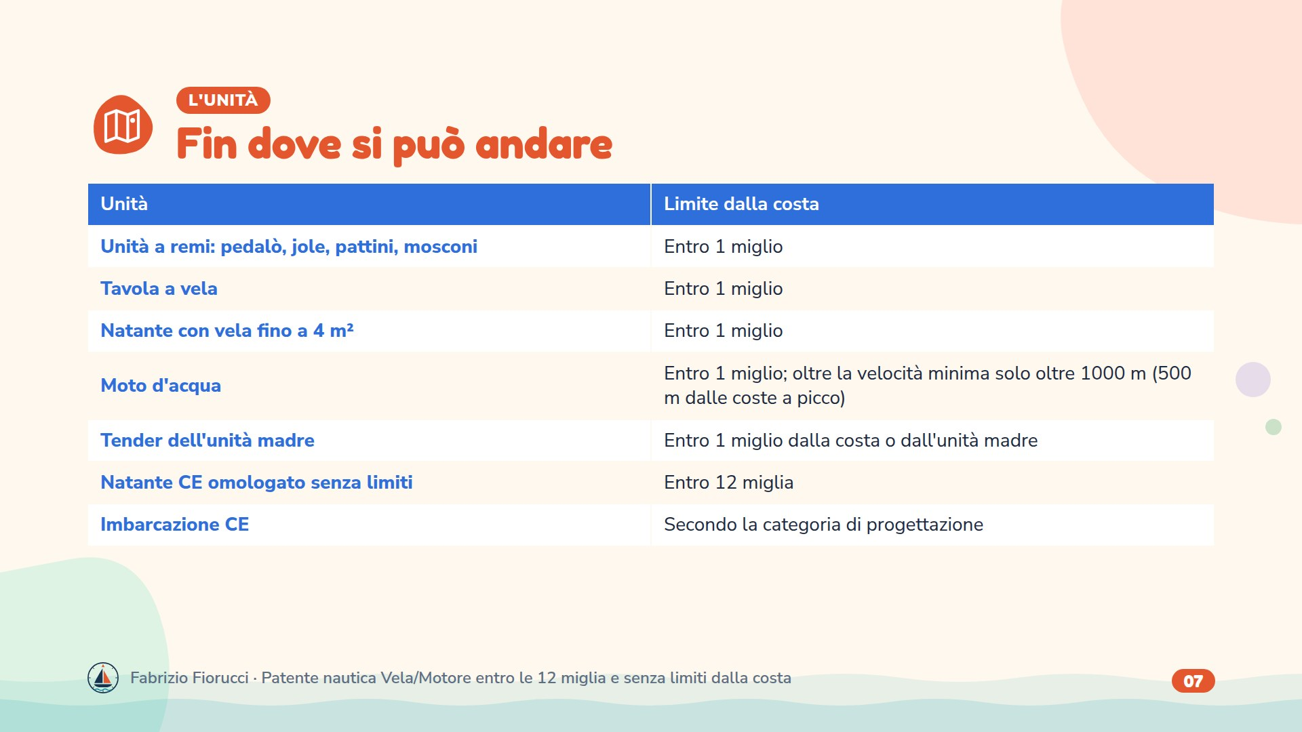
Notes:
Quiz 1.8.1-53 e 1.4.2-24 (unità a remi), 1.4.2-21 (tavola a vela), -23 (vela fino a 4 m²), -20 (moto d'acqua entro 1 miglio), 1.8.1-122 (moto d'acqua oltre la velocità minima), 1.4.2-22 e 1.8.1-93 (tender: entro 1 miglio, senza dotazioni tranne i mezzi individuali), 1.8.1-124 (natante CE), -64 (imbarcazione CE all'estero secondo la categoria). La patente entro 12 miglia permette di comandare un'unità senza limiti, ma solo entro 12 miglia (-79).

Slide 8
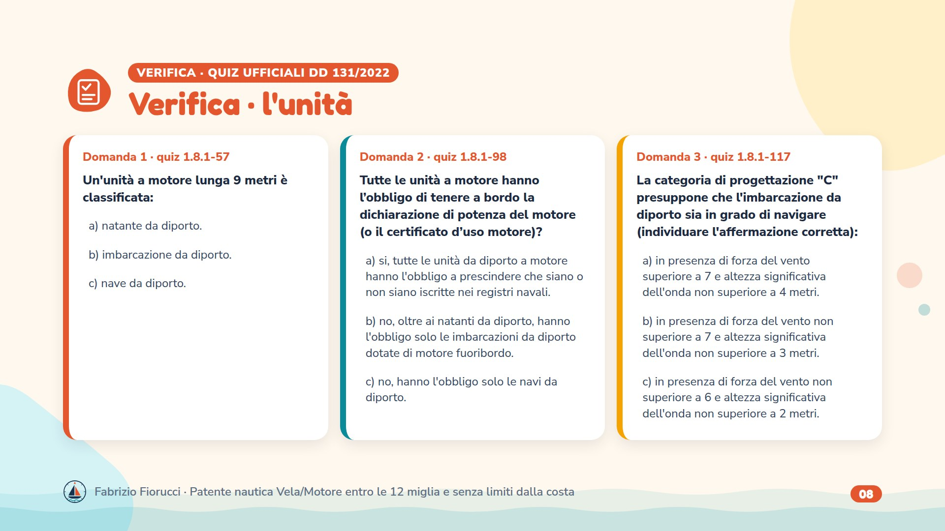
Notes:
Leggere le domande, lasciare un minuto per rispondere, poi passare alla slide con le risposte esatte.

Slide 9
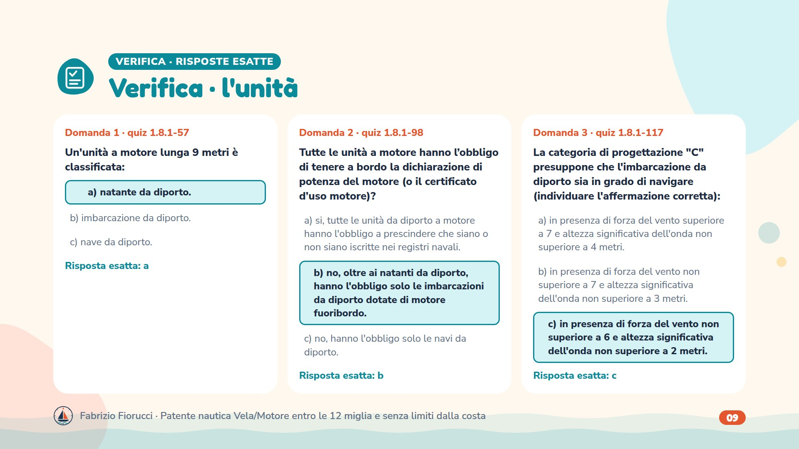
Notes:
Risposte: 1.8.1-57 → a) natante da diporto.; 1.8.1-98 → b) no, oltre ai natanti da diporto, hanno l'obbligo solo le imbarcazioni da diporto dotate di motore fuoribordo.; 1.8.1-117 → c) in presenza di forza del vento non superiore a 6 e altezza significativa dell'onda non superiore a 2 metri.

Slide 10
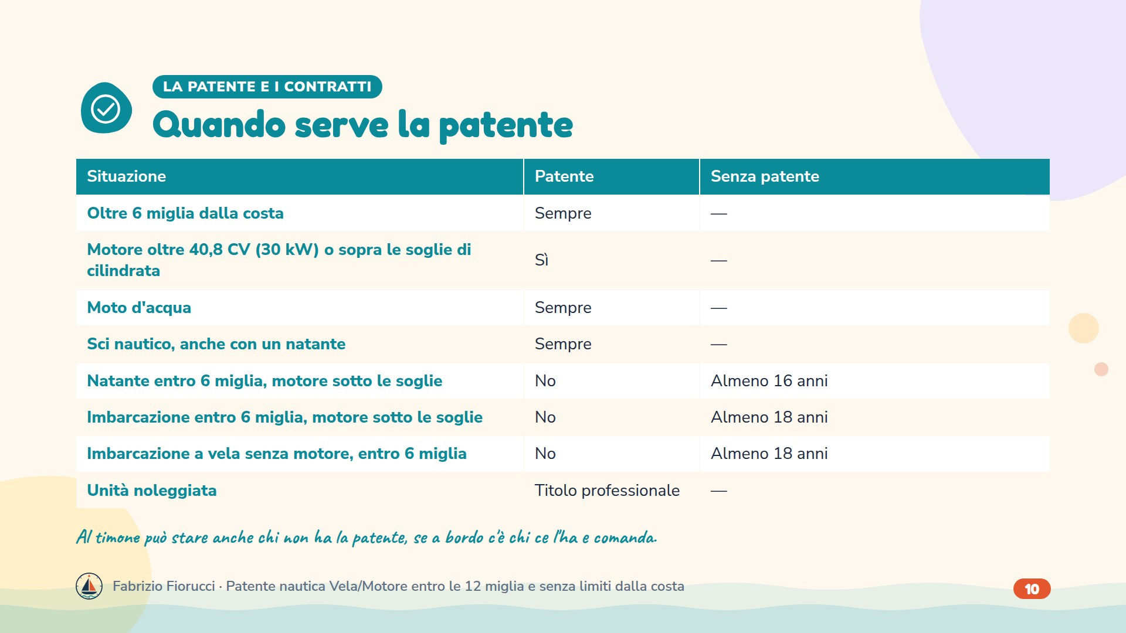
Notes:
Quiz 1.8.1-67, -70, -101 (soglia di potenza: 40,8 CV), -111 (35 kW: sempre), -91, -107, -123 (moto d'acqua), 1.8.2-3, -8, -14 (sci nautico), -118 (natante entro 6 miglia: 16 anni), -68 (imbarcazione entro 6 miglia sotto le soglie: 18 anni), -78 (vela senza motore: 18 anni), -80 (noleggio: titolo professionale), -114 (può reggere il timone anche chi non è abilitato, se a bordo c'è chi ha la patente e si assume il comando), -72 (un secondo motore è ausiliario se amovibile e non oltre il 20% del principale). Il quiz 1.8.1-54 (16 anni) è oscurato.

Slide 11
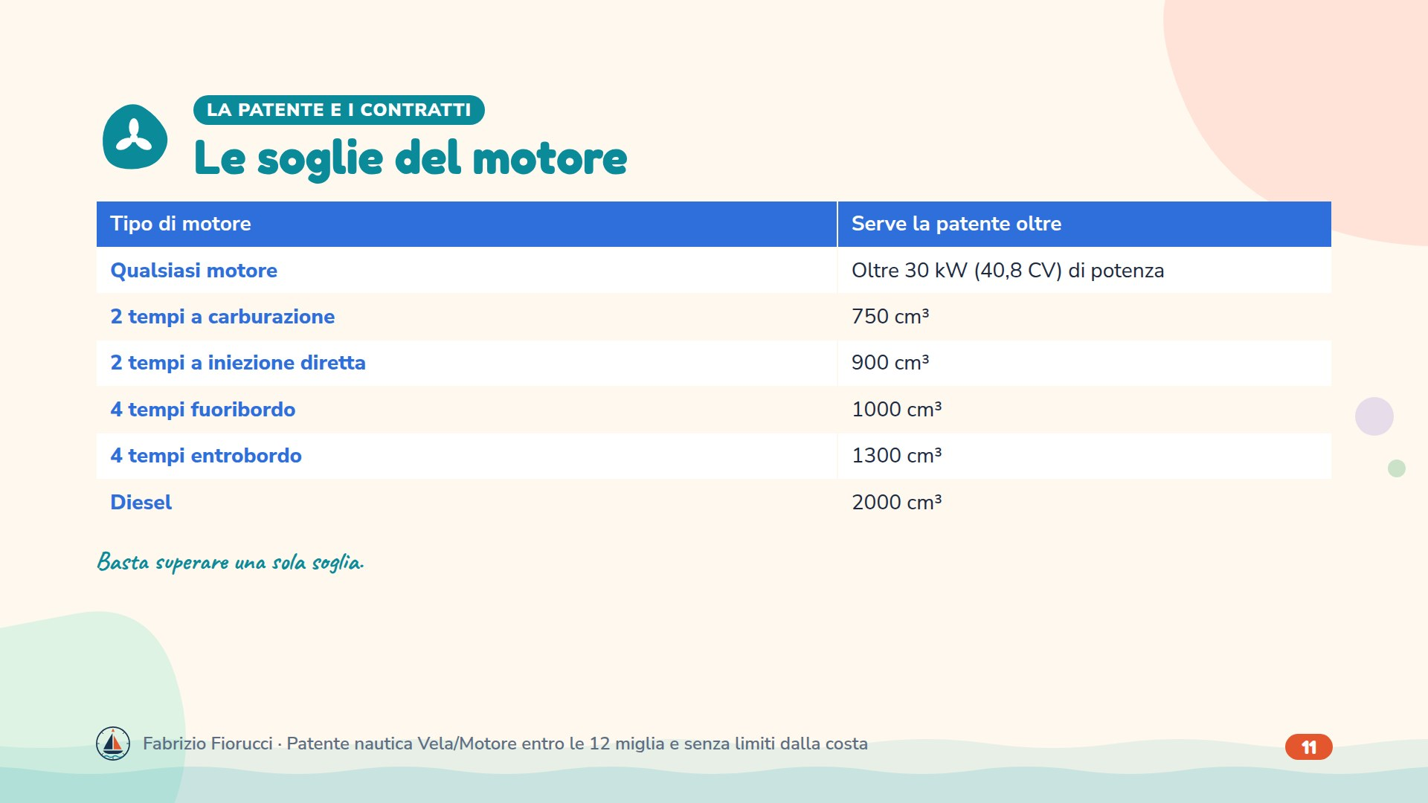
Notes:
Codice della nautica (D.Lgs. 171/2005), art. 39: la patente serve se il motore supera anche una sola delle soglie. Quiz coerenti: 1.8.1-68 (29 kW e 750 cm³: non serve), -94 (1398 cm³, 4 tempi entrobordo: serve), -106 (1299 cm³ a iniezione diretta: serve), -110 (1098 cm³, 4 tempi fuoribordo: serve), -118 (998 cm³, 4 tempi fuoribordo: non serve), -101 (conta la potenza massima di esercizio).

Slide 12
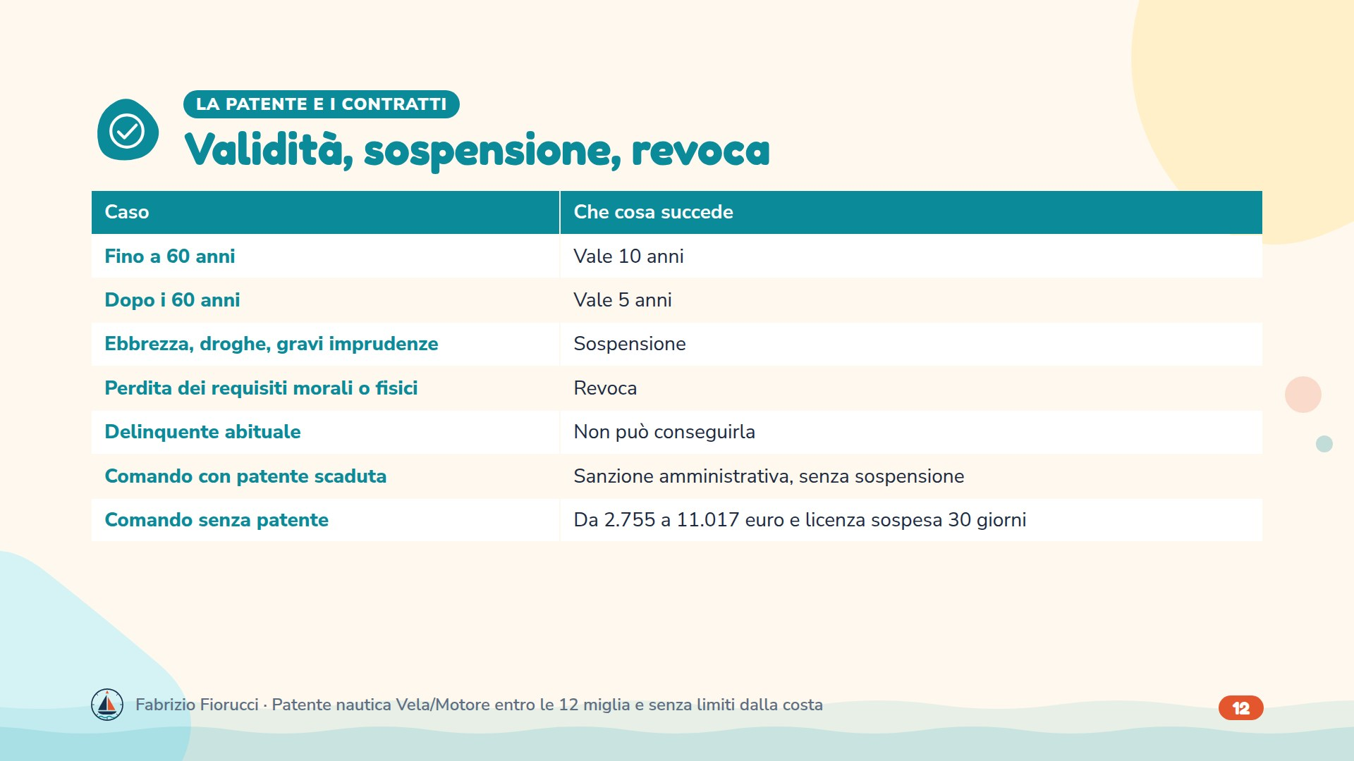
Notes:
Quiz 1.8.1-89, -112, -87 (validità: 10 anni fino a 60, poi 5; a 55 anni il rinnovo vale 10 anni), -55 e -97 (sospensione), -104 (revoca), -62 (delinquente abituale), -71 e -75 (patente scaduta), -6 e -90 (comando senza abilitazione), -79 (patente entro 12 miglia su unità senza limiti: solo entro 12 miglia). Le categorie: A per natanti e imbarcazioni (entro 12 miglia o senza limiti, motore o vela e motore), B per le navi da diporto, C per le persone con disabilità (lezione 7).

Slide 13
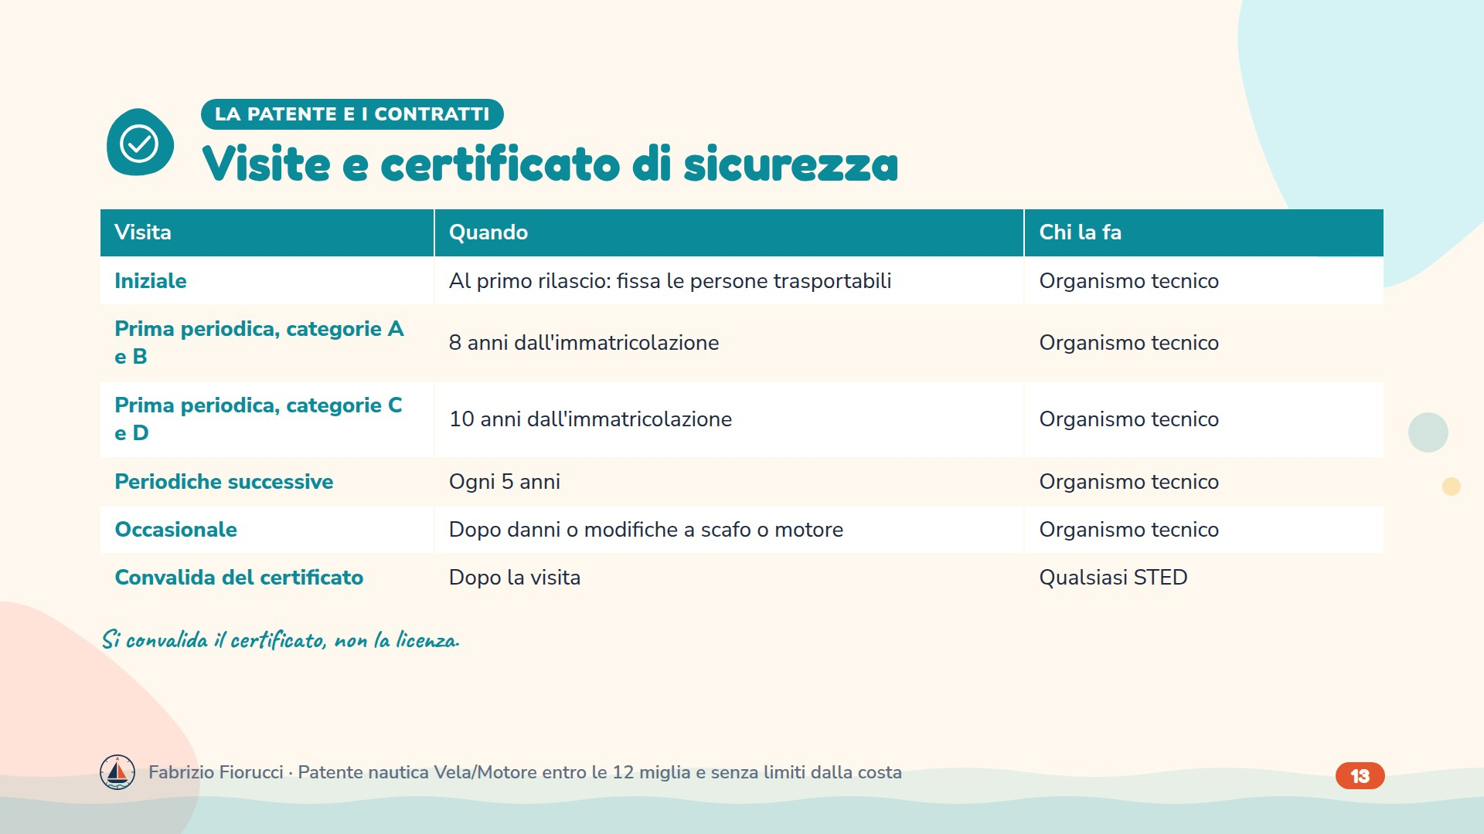
Notes:
Quiz 1.3.4-6 (visita iniziale: persone trasportabili), -14, -15, -17 (prima scadenza 8 anni per A e B, 10 per C e D), -8, -13, -16 (poi ogni 5 anni), -2, -7, -11 (occasionali), -3 (unità CE: periodiche e occasionali), -12 e -18 (organismo tecnico, esito sul certificato), -1, -5, -9 (convalida presso gli STED: si convalida il certificato, non la licenza), -4 e -10 (solo imbarcazioni e navi; i natanti no), -19 (il certificato scade).

Slide 14
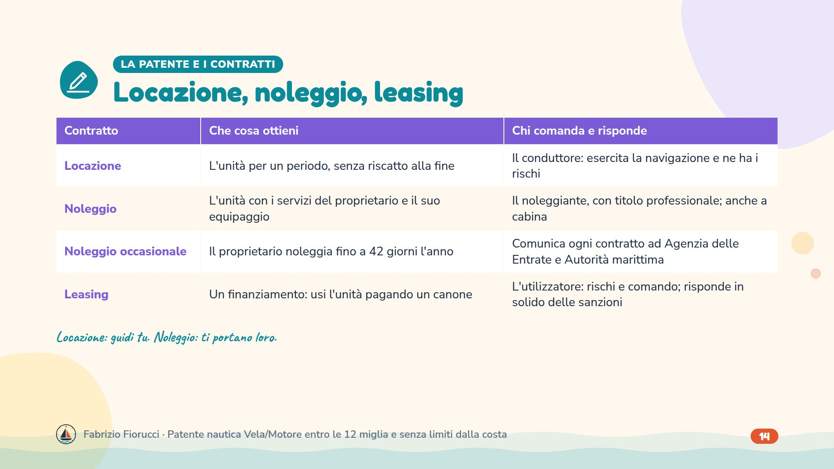
Notes:
Quiz 1.8.1-81 (locazione: godimento senza riscatto), -44 e -45 (il conduttore esercita la navigazione e usa l'unità secondo la licenza), -82 e -83 (noleggio: l'unità resta al noleggiante con l'equipaggio), -85 (noleggio a cabina), -51 (contratto scritto a pena di nullità, a bordo), -84 (noleggio occasionale: 42 giorni), -80 (titolo professionale), -27 e -28 (uso commerciale: locazione, noleggio, insegnamento, assistenza ai subacquei), -37 e -41 (esercizio abusivo: da 2.755 a 11.017 euro), -38, -39, -40, -42 (leasing), -36 (assistenza e traino: polizza e comunicazione alla Capitaneria).

Slide 15
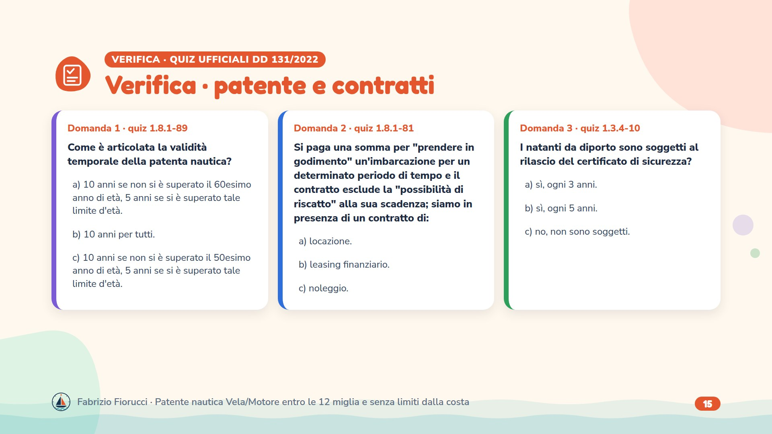
Notes:
Leggere le domande, lasciare un minuto per rispondere, poi passare alla slide con le risposte esatte.

Slide 16
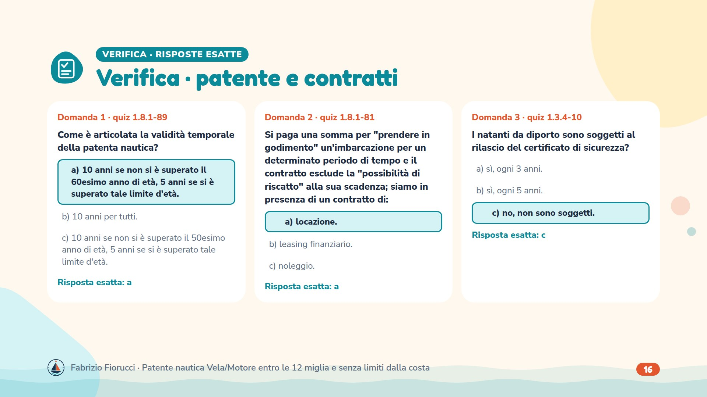
Notes:
Risposte: 1.8.1-89 → a) 10 anni se non si è superato il 60esimo anno di età, 5 anni se si è superato tale limite d'età.; 1.8.1-81 → a) locazione.; 1.3.4-10 → c) no, non sono soggetti.

Slide 17
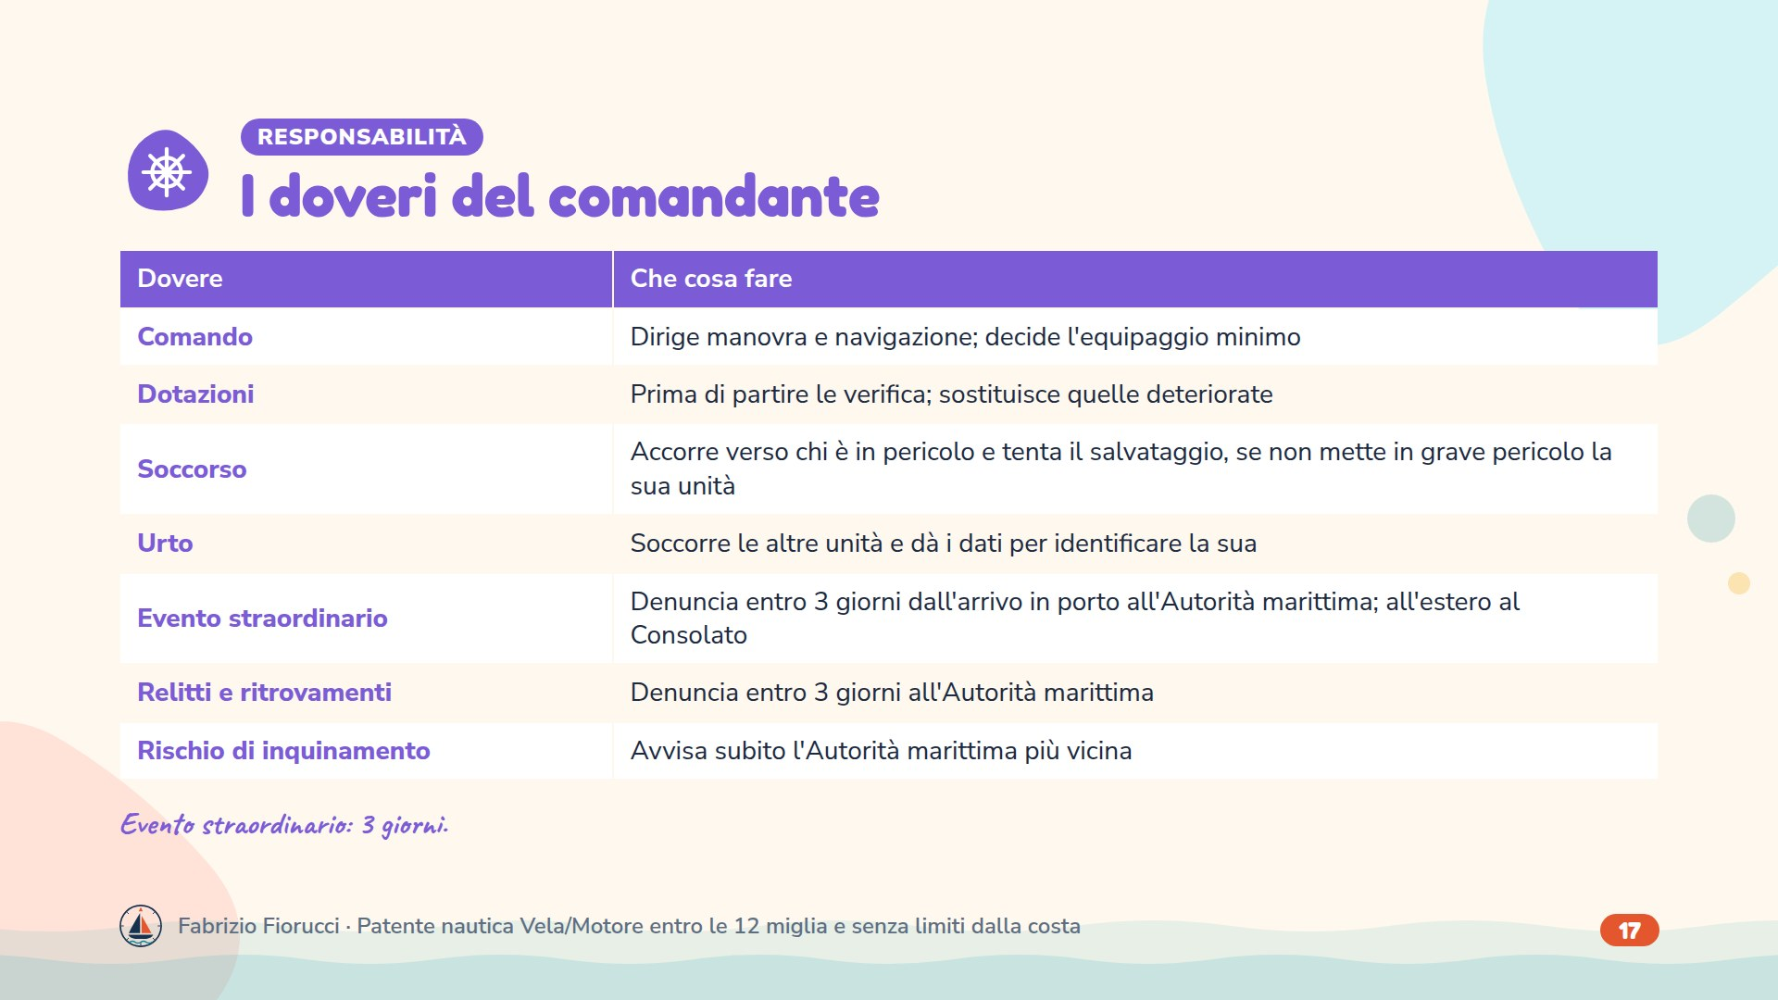
Notes:
Quiz 1.8.1-3 (direzione della manovra), -121 (equipaggio minimo), -120 e -125 (dotazioni), -7 e -9 (soccorso), -8 (urto), -1, -5, -65, -74, -92, -96, -108 (evento straordinario, per esempio un incaglio: lo denuncia il comandante entro 3 giorni), -2 e -109 (all'estero: Consolato), -16 e -58 (ritrovamenti e relitti), 1.8.2-44 (sversamento di idrocarburi).

Slide 18
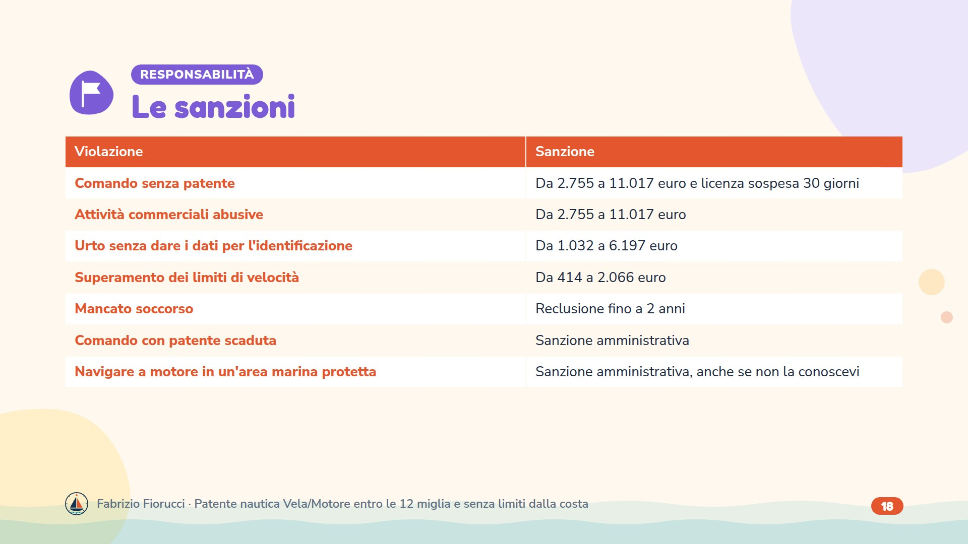
Notes:
Quiz 1.8.1-90 e -6 (comando senza abilitazione), -37 e -41 (esercizio abusivo; il quiz -37 scrive 2.775 euro), -4 e -43 (urto), 1.4.2-10 e 1.4.1-1 (velocità), 1.8.1-10 (mancato soccorso: reato), -75 (patente scaduta), -11 (violare le norme di sicurezza della navigazione è un illecito amministrativo), 1.8.2-45 (area marina protetta).

Slide 19
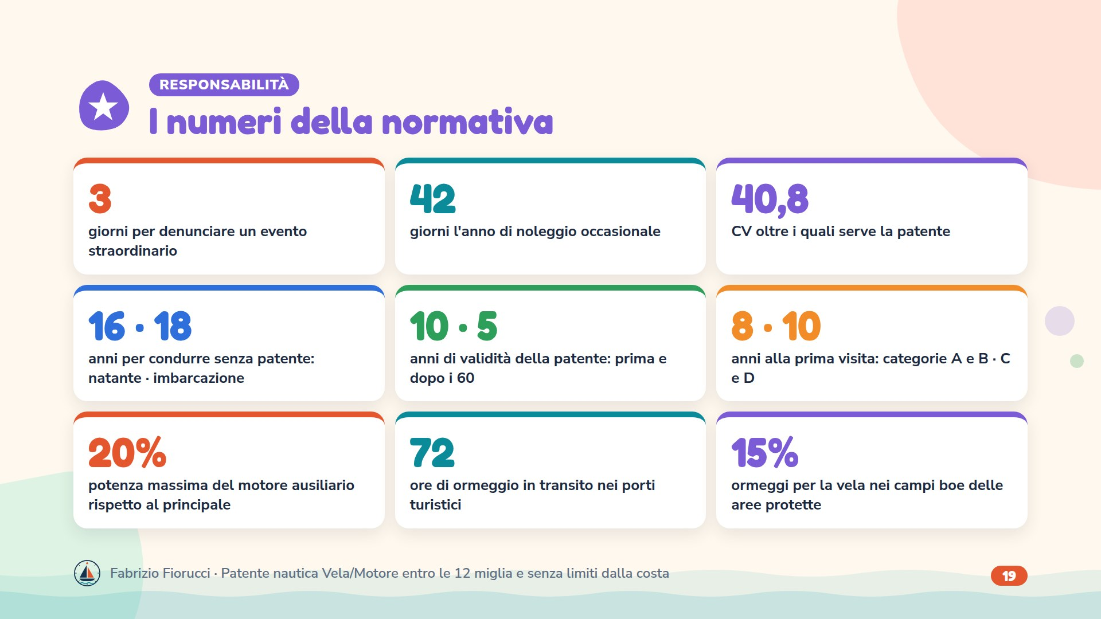
Notes:
Quiz 1.8.1-1 e -96 (3 giorni), -84 (42 giorni), -67 (40,8 CV), -118 e -68 (16 e 18 anni), -89 (validità), 1.3.4-14 e -15 (prima visita), 1.8.1-72 (motore ausiliario 20%), 1.4.1-20 (72 ore), 1.8.2-48 (15% alla vela). Da ripassare anche: 200 m dalle spiagge, 100 m dai subacquei, 12 m di cavo per lo sci nautico, 450 anni per la plastica.

Slide 20
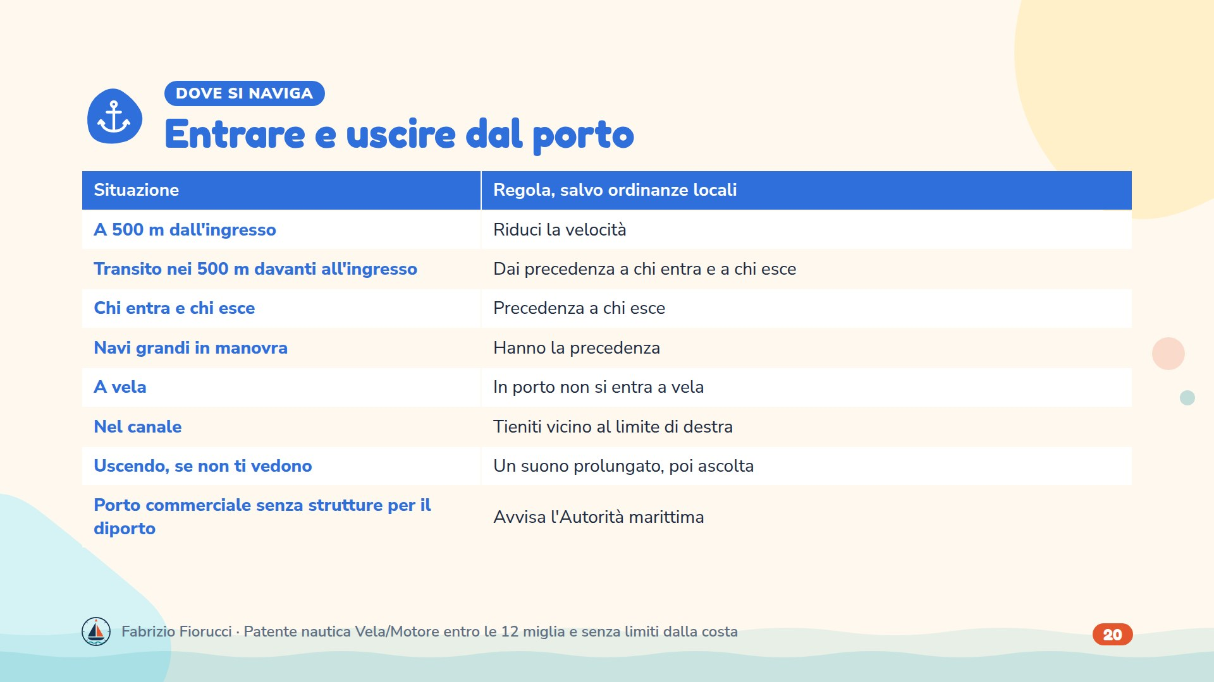
Notes:
Quiz 1.4.1-10 (500 m), -17 (transito davanti all'ingresso), -4 e -9 (precedenza a chi esce), -6 (navi grandi), -12 (non si entra a vela), -19 (canale: a destra), -3 (tenere la dritta dove lo dice l'ordinanza), -15 (1 suono prolungato), -5 (porto commerciale), -8, -13, -14 (rosso a sinistra, verde a dritta: si punta verso il verde), -20 (ormeggi in transito 72 ore), -21 (ormeggi per persone con disabilità), -16 (danni da moto ondoso), -1 (velocità: da 414 a 2.066 euro). I quiz -2 e -11 sul limite di 3 nodi sono oscurati: lo fissa l'ordinanza del porto.

Slide 21
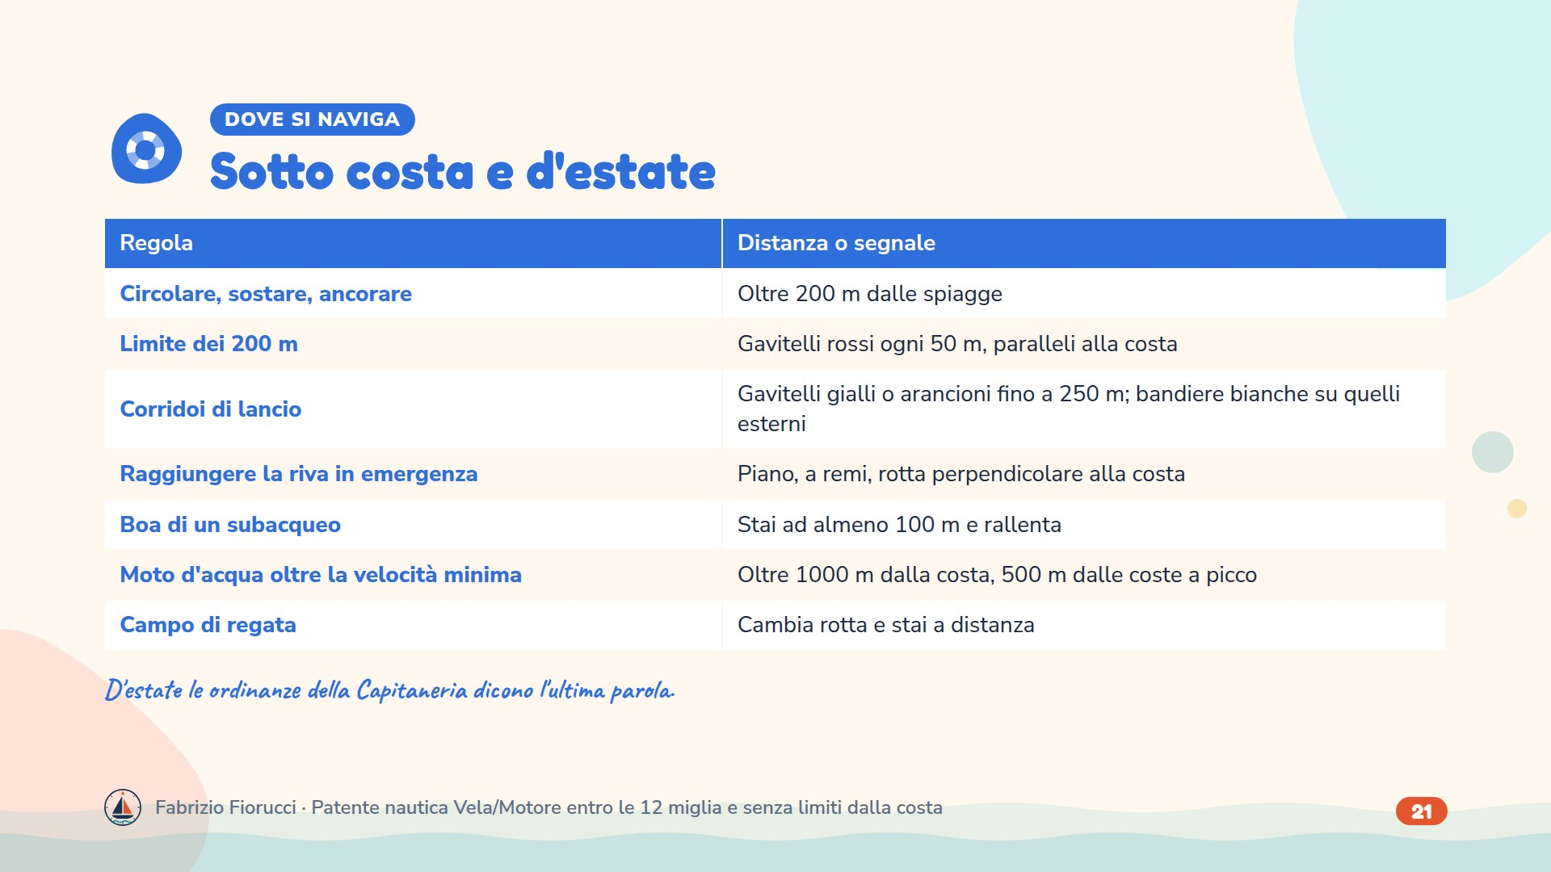
Notes:
Quiz 1.4.2-4 (200 m), -5 (gavitelli rossi ogni 50 m), -6 e -7 (corridoi di lancio, bandiere bianche), -17 (nei corridoi lancio e atterraggio dei natanti a motore), -11 (emergenza: lento moto, remi, rotta perpendicolare), -2 e -12 (100 m dai subacquei), 1.8.1-122 (moto d'acqua), 1.4.2-13 (manifestazioni sportive), -25 (la navigazione a motore può essere vietata nella fascia riservata alla balneazione). Il quiz 1.4.2-1 sui 10 nodi è oscurato: i limiti di velocità li fissano le ordinanze.

Slide 22
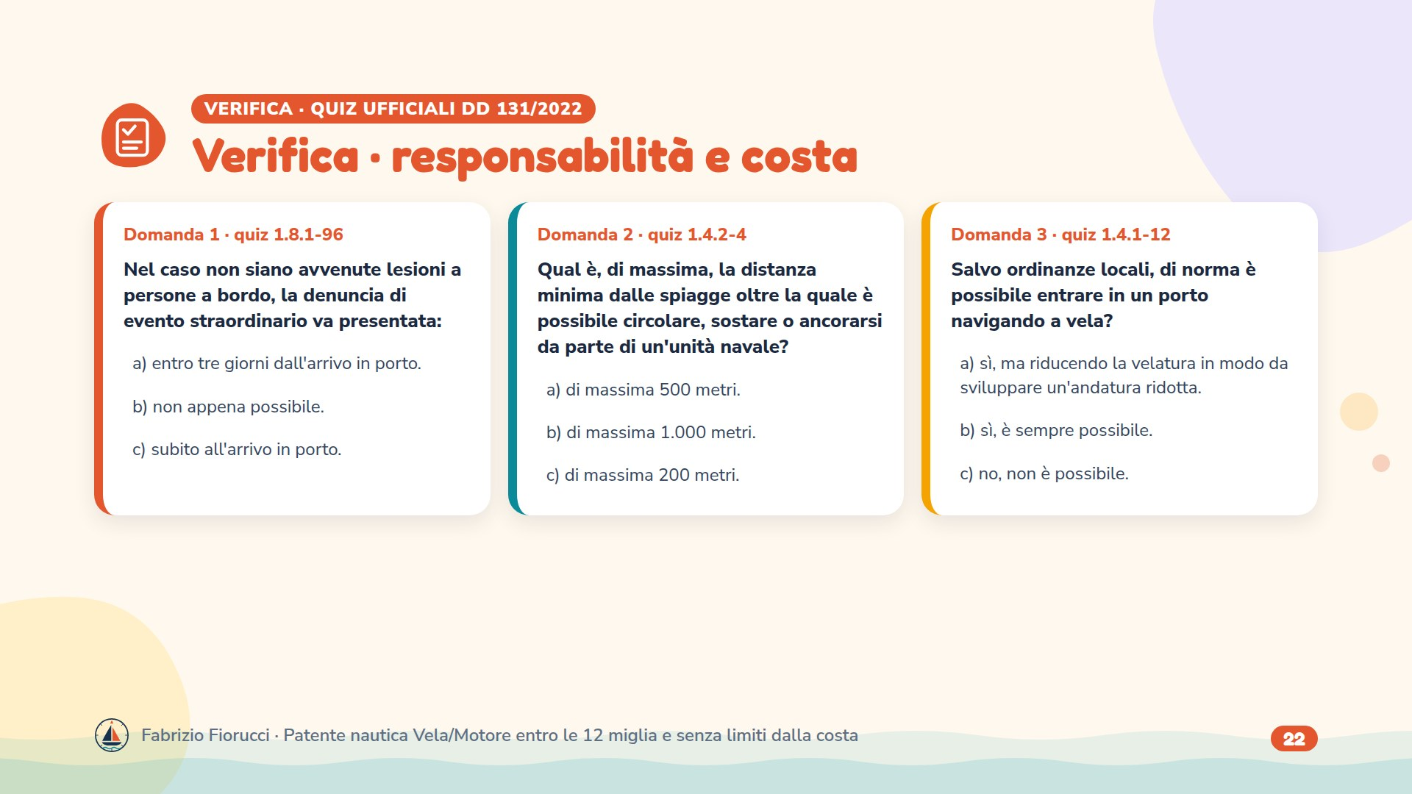
Notes:
Leggere le domande, lasciare un minuto per rispondere, poi passare alla slide con le risposte esatte.

Slide 23
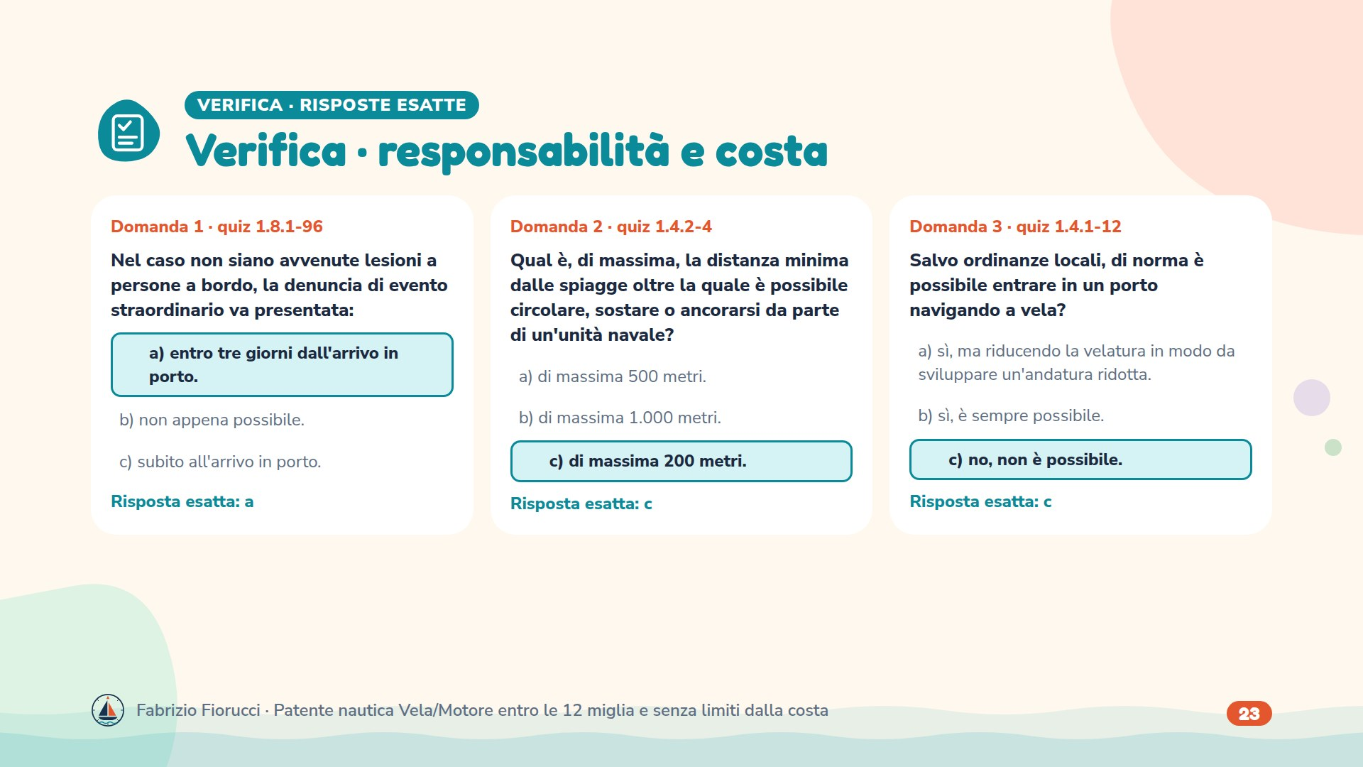
Notes:
Risposte: 1.8.1-96 → a) entro tre giorni dall'arrivo in porto.; 1.4.2-4 → c) di massima 200 metri.; 1.4.1-12 → c) no, non è possibile.

Slide 24
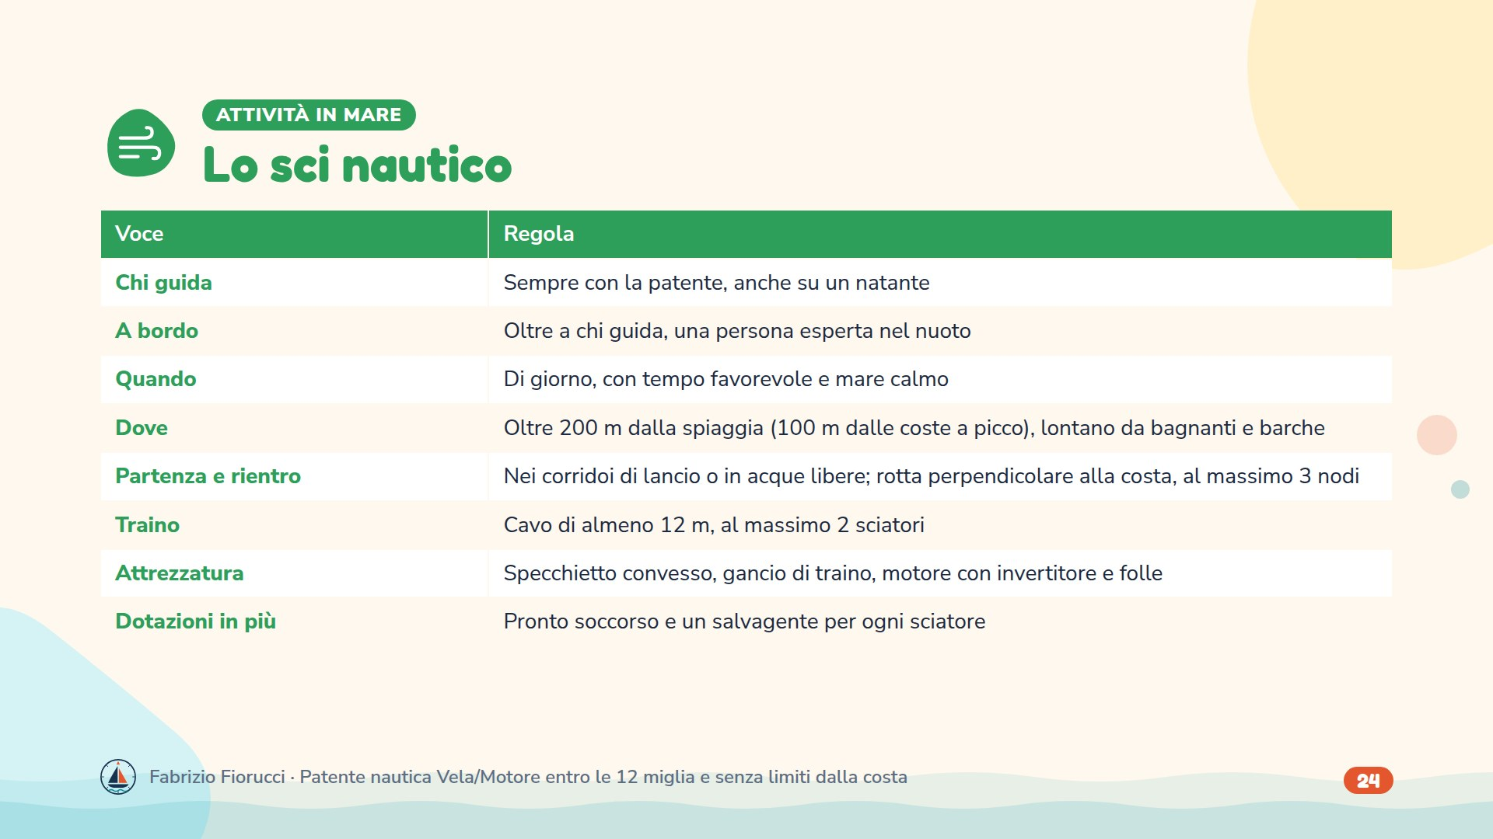
Notes:
Quiz 1.8.2-3, -8, -14 (patente), -4, -9, -26 (persona esperta nel nuoto), -7 e -11 (di giorno, mare calmo), -10 e -17 (200 m dalla batimetrica di 1,60 m; 100 m dalle coste a picco), -15 (partenza e recupero), -6 e -19 (3 nodi, rotta perpendicolare), -12 (12 m), -24 (2 sciatori), -23 (specchietto convesso), -16 e -18 (gancio e specchietto riconosciuti dalla Capitaneria), -21 (invertitore e folle), -1, -2, -20, -22 (pronto soccorso e salvagenti), -5 e -25 (le altre unità stanno fuori dalla scia e più lontane della lunghezza del cavo), -13 (qualsiasi unità da diporto).

Slide 25
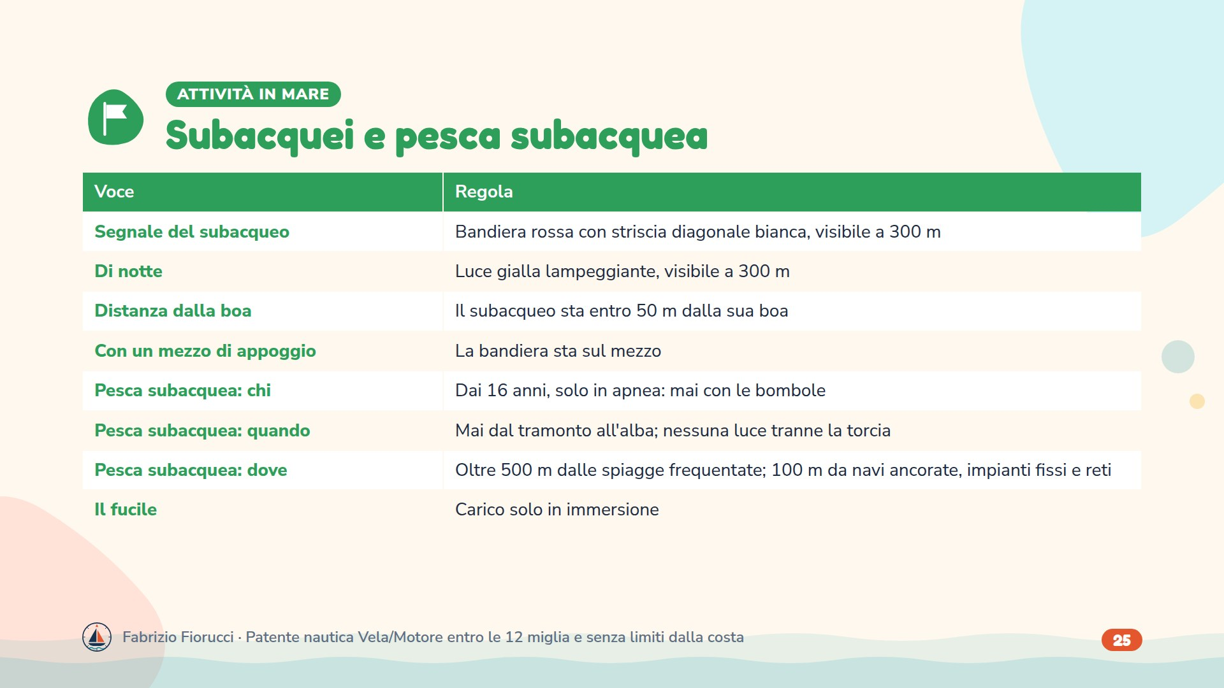
Notes:
Quiz 1.8.2-32 (bandiera visibile a 300 m), 1.4.2-8 (unità in attività subacquea: pallone rosso con bandiera), -9 e -16 (di notte: luce gialla lampeggiante a 300 m), -15 e -19 (50 m), 1.8.2-31 (mezzo di appoggio), -27 (16 anni), -28, -41, 1.4.2-31 (solo apnea), 1.8.2-29 e -30, 1.4.2-27 (orari e luci), 1.4.2-26 (500 m dalle spiagge), 1.8.2-34, -35, 1.4.2-30 (100 m), 1.8.2-33 (fucile carico solo in immersione), 1.4.2-14 (bandiera A: palombaro in immersione).

Slide 26
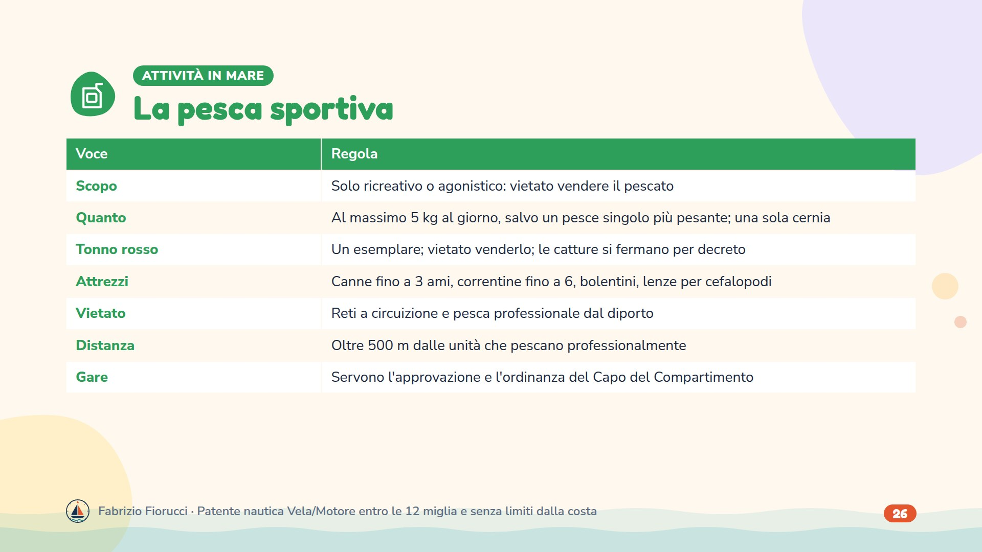
Notes:
Quiz 1.8.2-36 e -37 (scopo, niente vendita), -40 (5 kg e una cernia), -42, -43, -56 (tonno rosso), -38 (attrezzi), 1.4.2-28 e -29 (niente reti a circuizione né pesca professionale), -32 (500 m dalla pesca professionale), 1.8.2-39 (gare), 1.4.2-18 (pesca sportiva con unità da diporto: sì, entro i limiti di cattura).

Slide 27
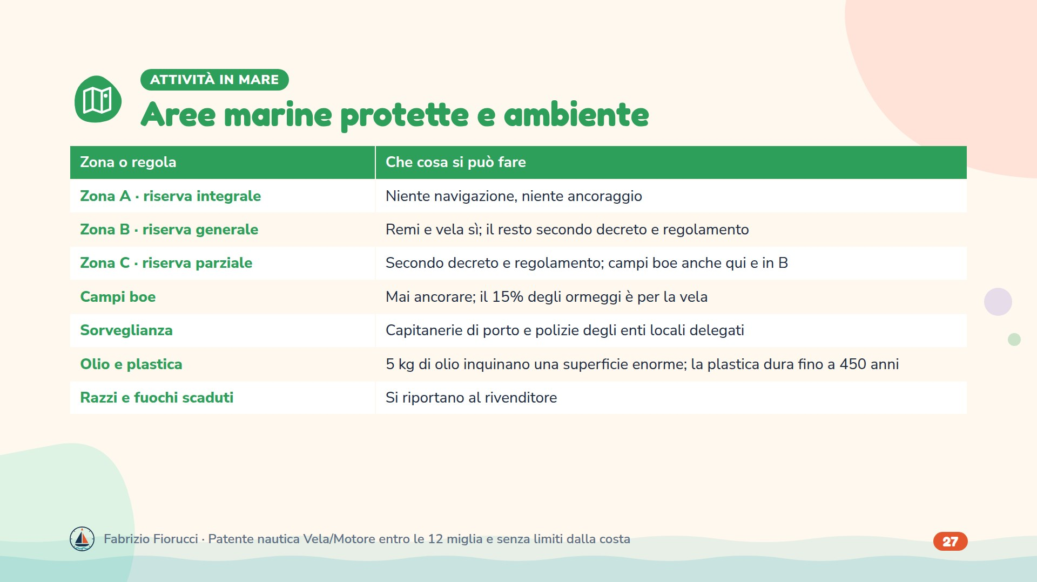
Notes:
Quiz 1.8.2-53 e -54 (zone A, B, C, a volte D, delimitate in carta), -49 e -55 (zona A), -50 e -57 (zona B), -47 (campi boe in B e C), -48 (15% alla vela), -59 (niente ancoraggio nei campi boe), -46 (sorveglianza), -45 (sanzione anche se l'area non è segnalata), -51 (olio), -58 (plastica), -52 (segnali scaduti), -44 (sversamento: avvisare subito l'autorità).

Slide 28
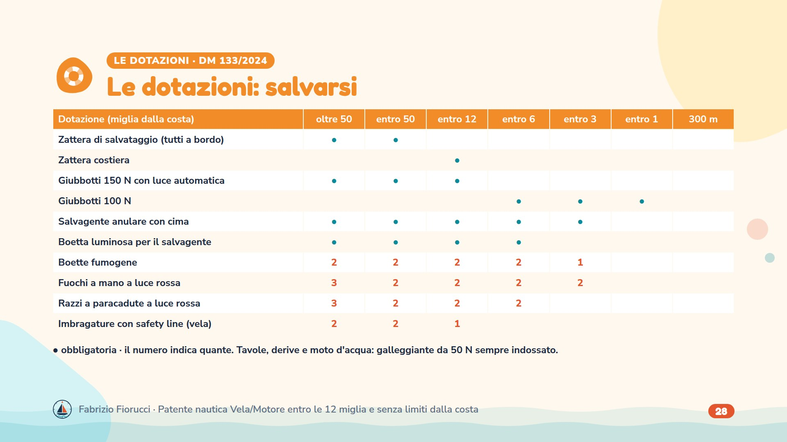
Notes:
Stessa tabella della lezione 6: Allegato V al DM 146/2008 come sostituito dal DM 17 settembre 2024 n. 133, in vigore dal 21/10/2024. Entro 300 m nessuna dotazione obbligatoria in tabella. Alcuni quiz seguono la tabella precedente e all'esame vanno risposti come nell'elenco: 1.3.3-15 (entro 300 m salvagente e cinture), -12 (cinture oltre 300 m). Tavole a vela e moto d'acqua: mezzo individuale sempre indossato (1.3.3-38, -44). Oscurati: 1.3.3-4, -6, -9, -11, -14, -23, -25, -26, -32, -33, -35, -36, -41, -42.

Slide 29
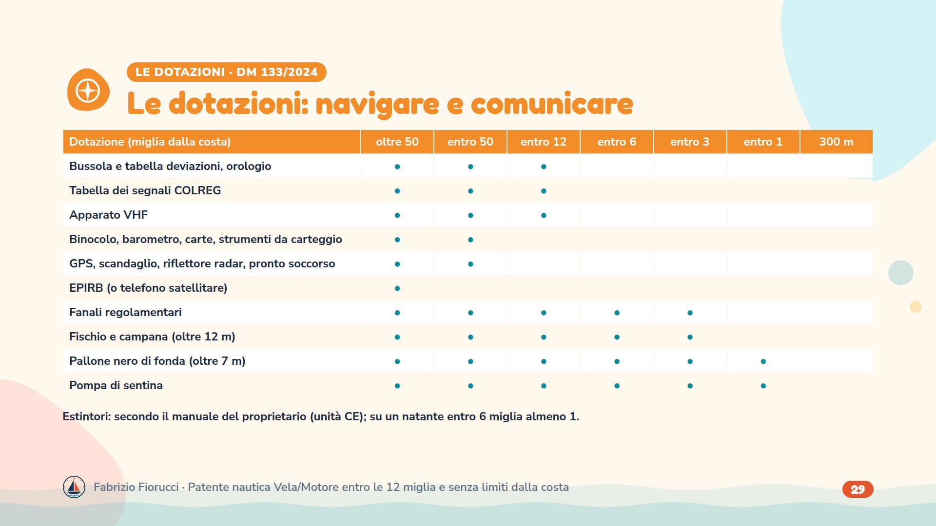
Notes:
Quiz coerenti: 1.3.3-1 e -40 (VHF oltre 6 miglia), -22 e -34 (EPIRB oltre 50), -24 (riflettore radar oltre 12), -43 (binocolo oltre 12), -39 (entro 12 niente zattera non costiera), -30 (radar non obbligatorio), -5 (bussola e tabelle), -8 (fanali di notte oltre 1 miglio), -48 (pronto soccorso oltre 12), -45…-47 (tabella D del decreto 1° ottobre 2015), 1.3.1-29 e -30 (estintori), 1.3.3-2 (natante entro 6 miglia: almeno un estintore), -21 (segnali: scadenza 4 anni).

Slide 30
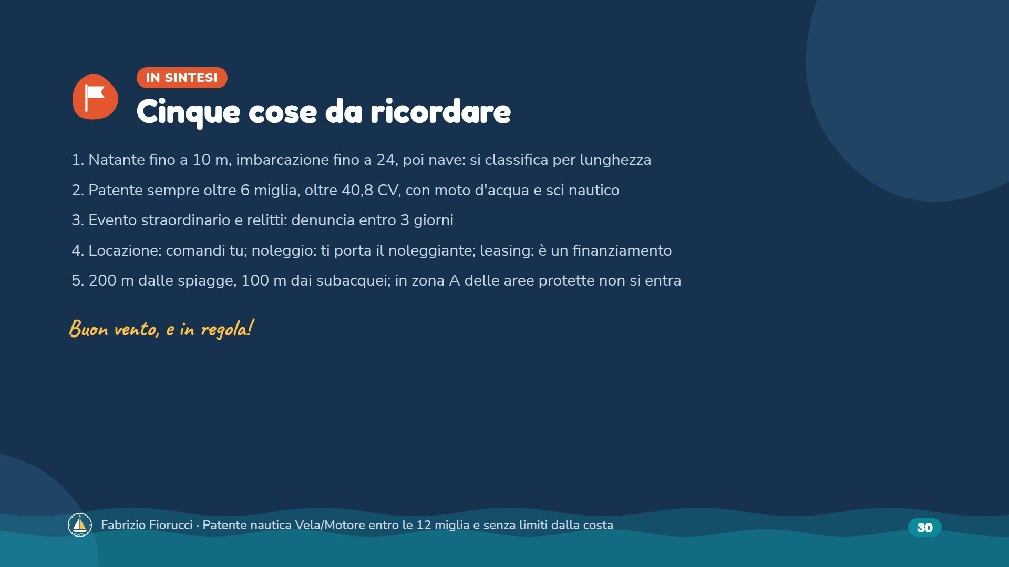
Notes:
Appendice G · La normativa in tabelle

